Slide 1
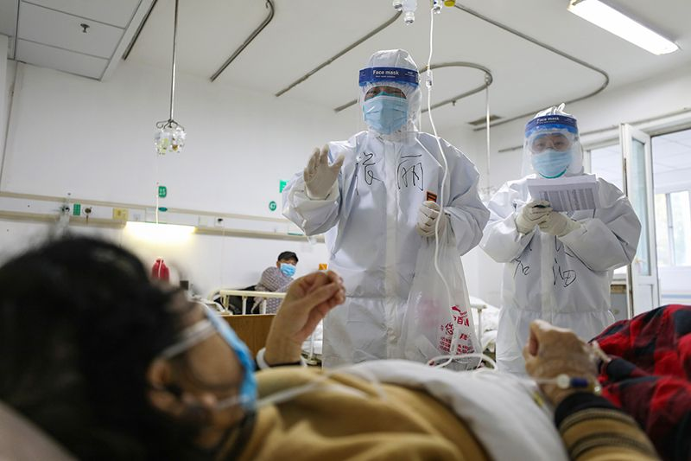
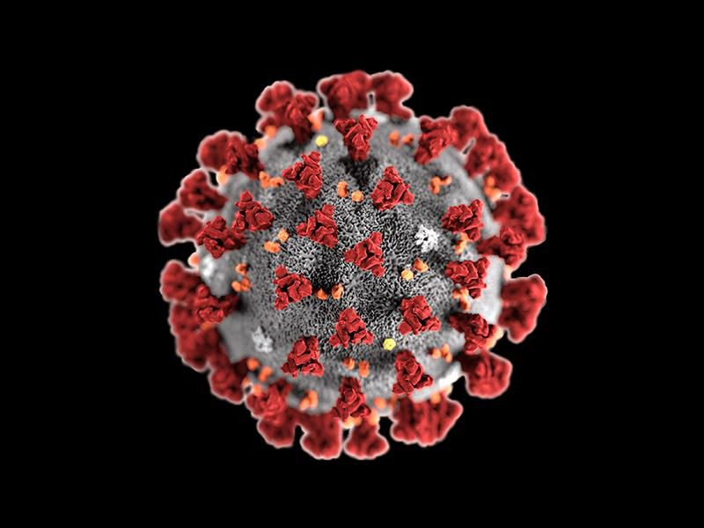
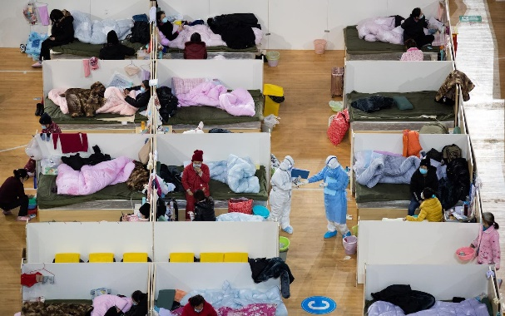
COVID-19
MENGAPA HARUS CEMAS DAN TIDAK CEMAS?

Slide 2
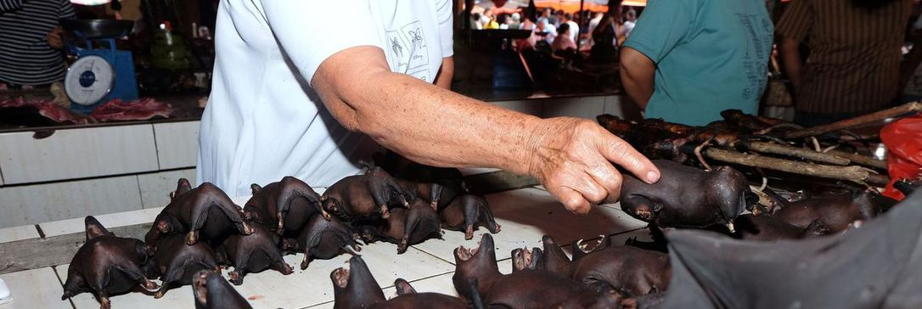
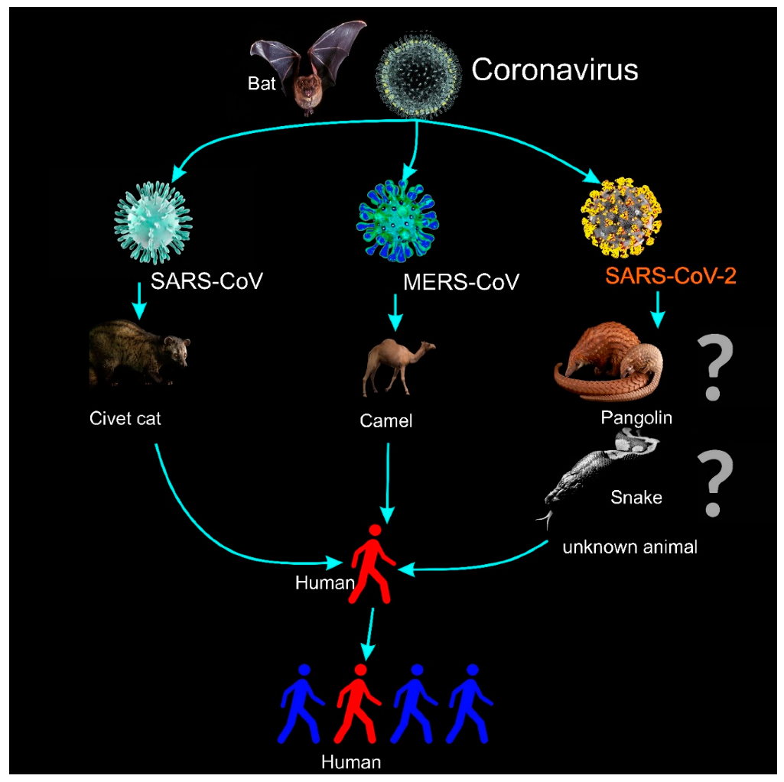
APA ITU COVID-19?
Coronovirus: kelompok virus yang dapat menyebabkan penyakit pada hewan atau manusia
Contoh coronavirus: MERS, SARS
Menyerang saluran pernapasan

Slide 3
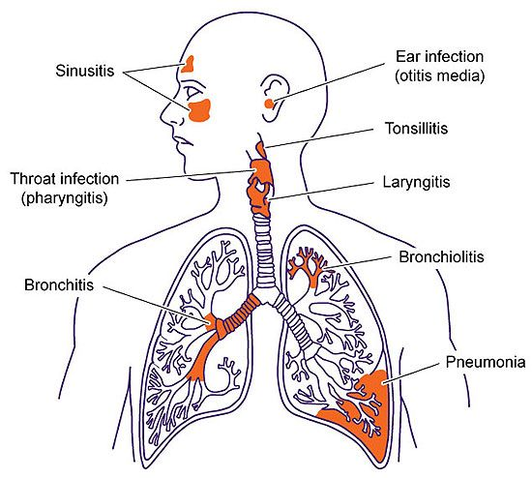
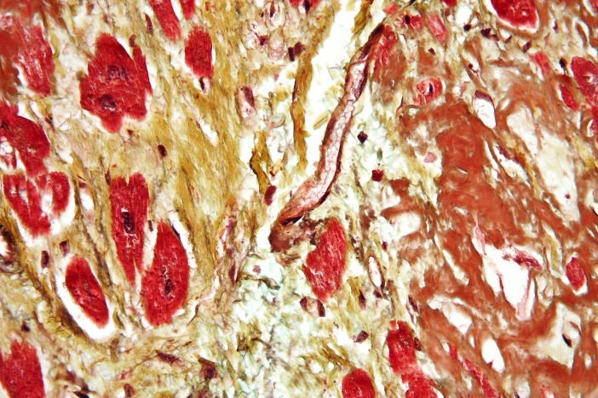
TENTANG COVID-19
Menyerang saluran pernapasan bawah: paru-paru
Virus Covid-19 merusak dinding paru-paru: meninggalkan jaringan parut di paru
Beda dengan flu yang:
  Menyerang saluran pernapasan atas
  Tidak meninggalkan jaringan parut
  Meninggalkan banyak dahak

Slide 4
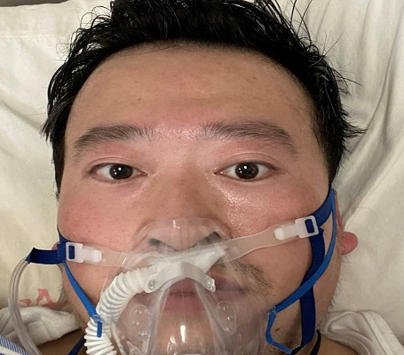
AWAL PERMULAAN COVID-19 MENYEBAR
Desember 2019 di Wuhan: dr. Li Wenliang menemukan beberapa pasien dengan gejala yang mirip (Pneumonia akut mirip SARS tapi bukan)
Dr. Li menginformasikan pada koleganya untuk mulai siap-siap akan ada wabah baru
Pemerintah Wuhan menangkap dr. Li karena tuduhan penyebaran berita bohong
dr. Li meninggal pada 7 Februari setelah makin merebaknya Covid-19

Slide 5
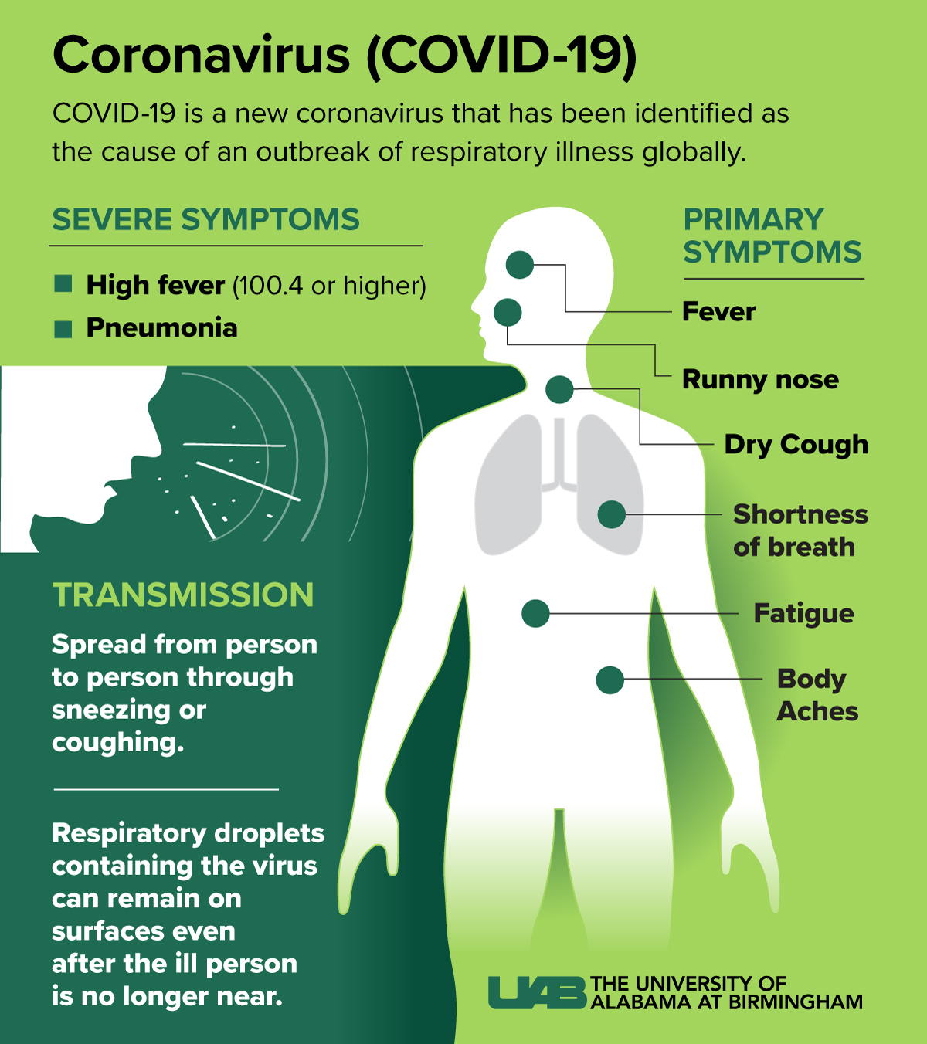
GEJALA COVID-19
Antar satu orang dengan orang lain bisa saja tidak sama TAPI ada kemiripan
  Demam/Meriang/Tulang terasa ngilu
  Sesak nafas
  Batuk tapi tidak berdahak
  Sudah sangat parah: mata merah, dada sangat sesak sulit bernafas

Slide 6
SEMUA ORANG BISA KENA COVID-19 TAPI
Lansia lebih rentan: pembentukan sel-sel untuk recovery tidak sebaik yang lebih muda
Lebih dari 20% yang meninggal adalah tenaga kesehatan (Belanda 24.5%)
Orang dengan diabetes: pasien diabetes ketika terluka itu sulit sembuh
Pasien hipertensi
Orang dengan imunitas lebih rendah: penyitas kanker, HIV AIDS, dll

Slide 7
MENGAPA HARUS TIDAK CEMAS
Dapat sembuh sendiri, TAPI pasien positif meninggalkan jaringan parut di paru-paru → need more future researches about this
Virus Covid-19 bisa lenyap jika kena disinfektan, alcohol, sabun, dll
Cukup jaga jarak dengan orang yang positif, untuk tindakan preventif:
  Jangan menyentuh hidung/mata sebelum cuci tangan
  Berperilaku hidup bersih dan sehat

Slide 8
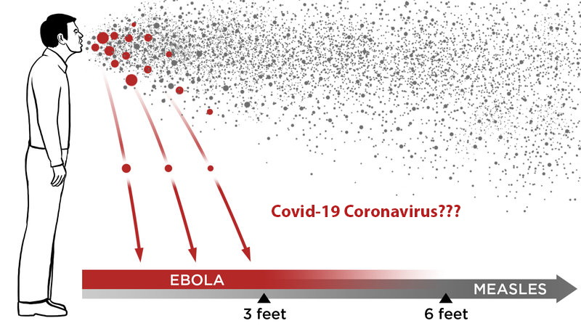
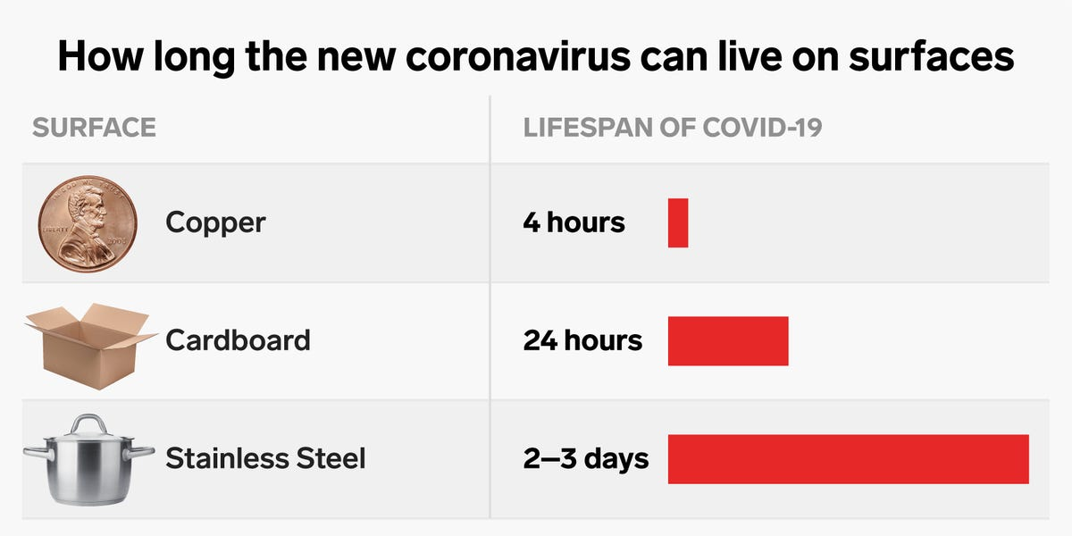
MENGAPA HARUS CEMAS?
Penularan sangat cepat: via droplet
  Di udara: 3 jam
  Tembaga: 24 jam
  Permukaan plastic: 72 jam
Fatality rate sangat tinggi pada lansia
Banyak yang tidak bergejala tapi menularkan (karena tidak tahu kalau positif)
Meninggalkan jaringan parut di paru-paru
Belum ada vaksinnya

Slide 9
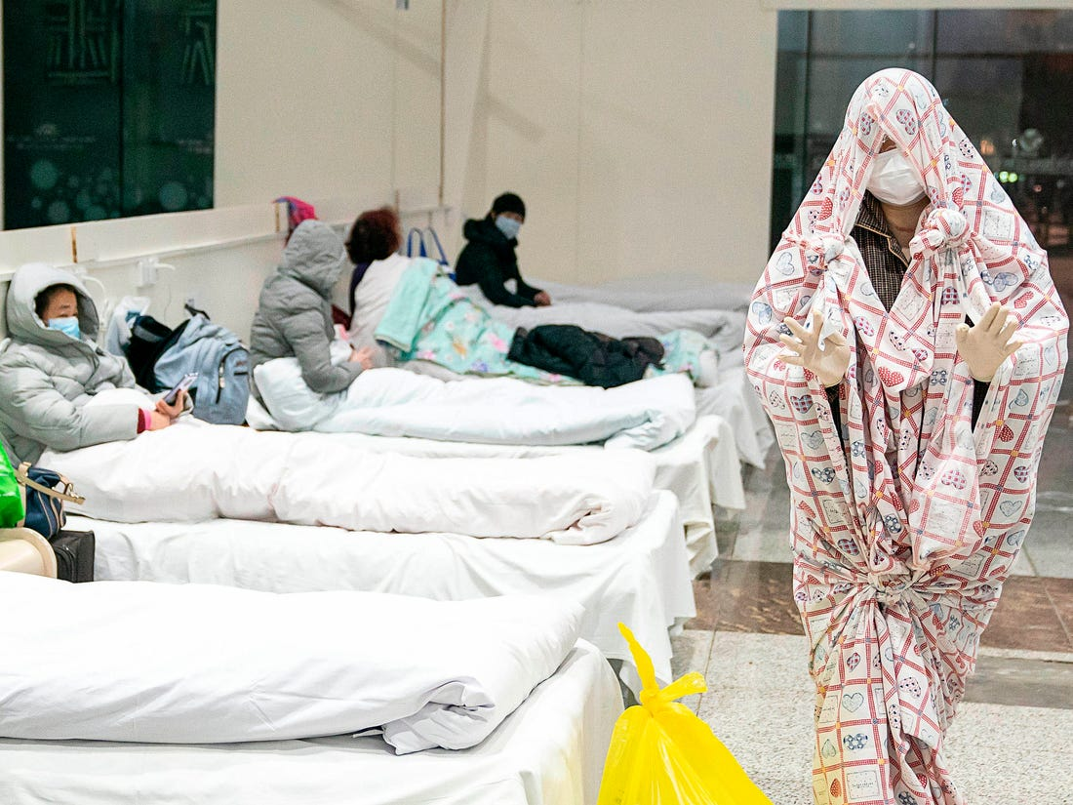
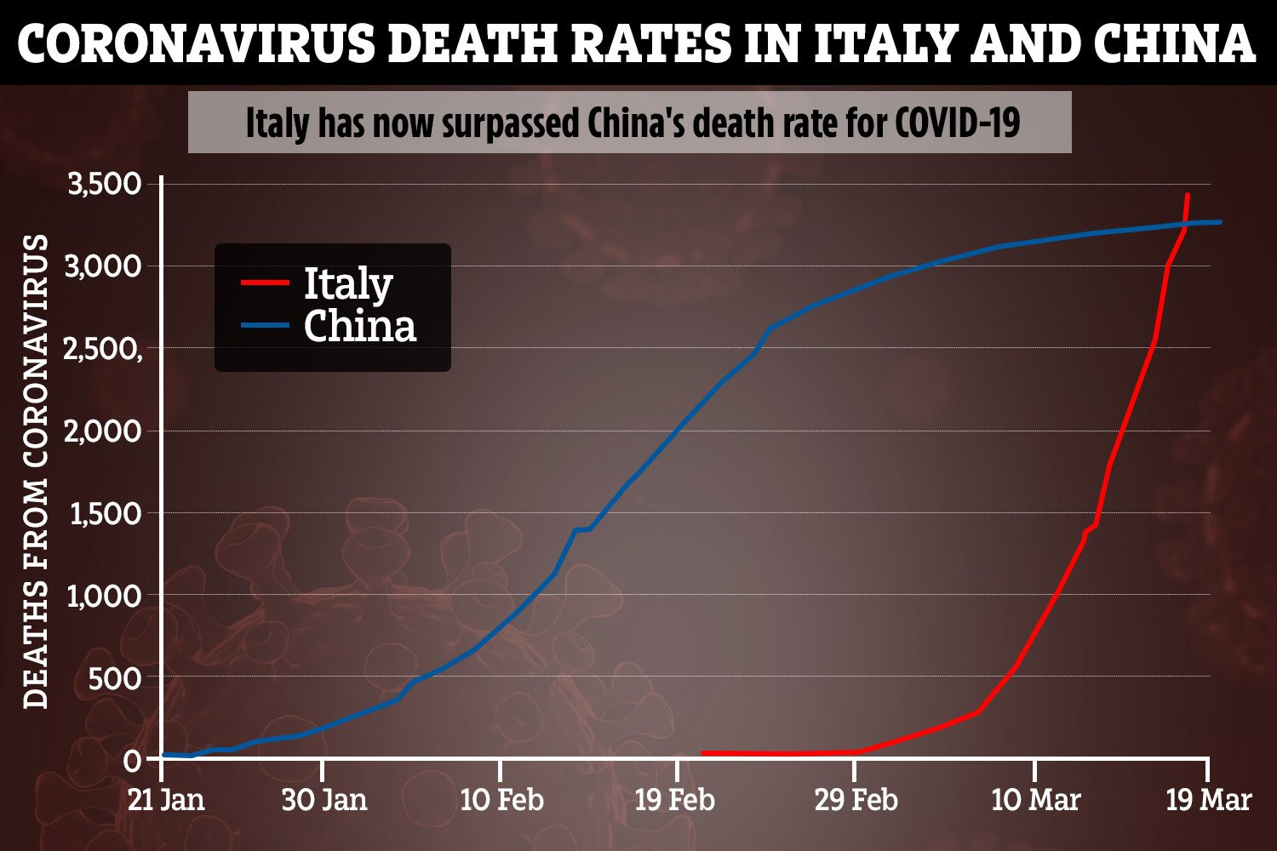
MENGAPA HARUS CEMAS?
Fasilitas kesehatan tidak akan memadai karena penyebaran Covid-19 sangat cepat: Ruang isolasi VS jumlah pasien Covid-19

Slide 10
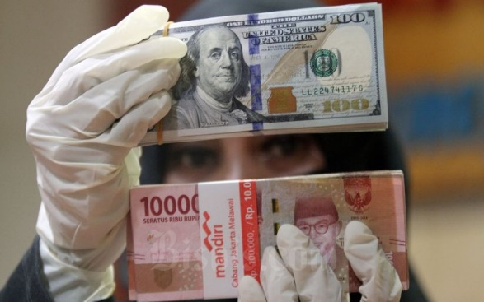
MENGAPA HARUS CEMAS?
Efek Covid-19 bukan hanya di sector kesehatan saja

Slide 11
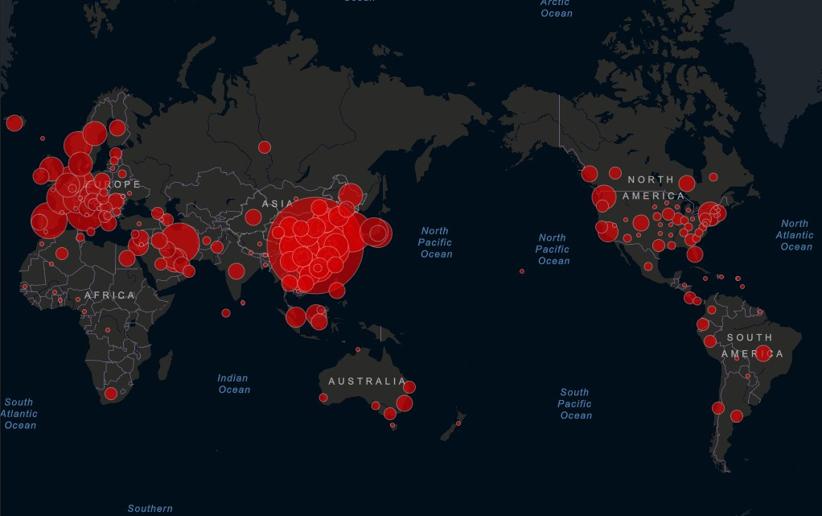
COVID-19 di dunia

Slide 12
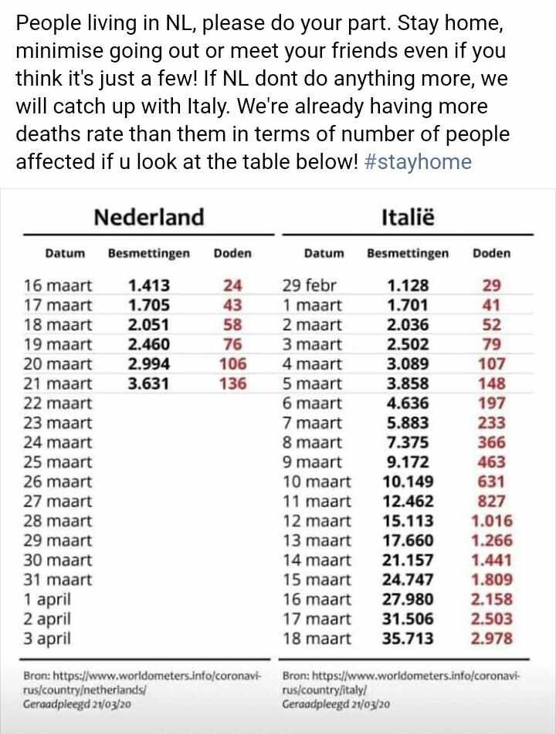
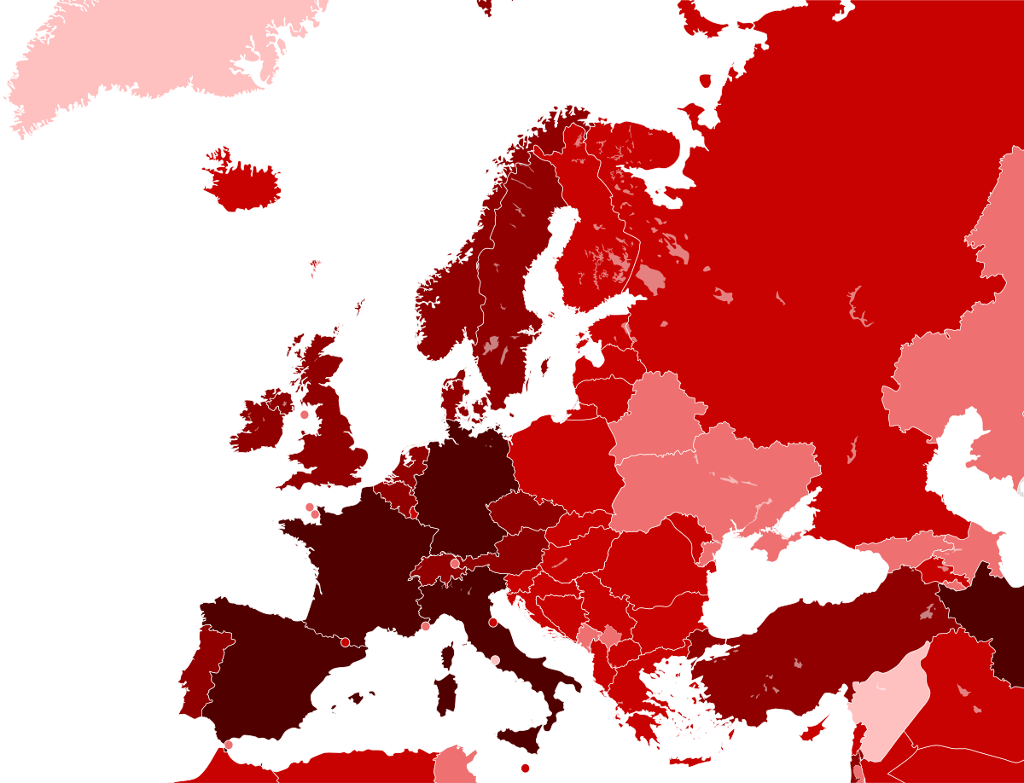
COVID-19 di Eropa

Slide 13
Penanganan di beberapa negara
Complete lockdown: Tiongkok, UK, Italia, India, Korea
  Orang-orang tidak boleh keluar sama sekali kecuali untuk hal tertentu, penerbangan keluar dan masuk dilarang/dibatasi
Partial lockdown: Belanda, Norwegia, Denmark
  Tempat umum, sekolah, restoran, perkantoran, dll ditutup. Penduduk masih bisa keluar rumah. Pernerbangan keluar dan masuk sudah dibatasi
Tidak lockdown: Jepang, Thailand, Malaysia, (mungkin) Indonesia
  Tempat umum masih dibuka dan orang-orang masih lalu lalang tempat umum. Penerbangan keluar dan masuk masih banyak walau dibatasi

Slide 14
SHARING cara penanganan di Belanda
Tanggal 13 Maret 2020 mulai diberlakukan partial lockdown
  Semua restoran/café tutup, atau boleh buka tapi harus takeaway
  Kampus, sekolah, perkantoran diharuskan tutup (working and studying from home)
  Penerbangan dari/ke Cina, Korea Selatan, Italy, Iran dilarang
Tanggal 23 Maret 2020 mulai diberlakukan aturan tambahan:
  Perpanjangan semi-lockdown sampai 1 Juni 2020
  Denda 400 Euro per-orang jika kumpul-kumpul lebih dari 3 orang di dalam atau luar rumah (termasuk tempat ibadah)
  Tidak boleh membawa anak-anak ke supermarket/tempat umum
  Penerbangan masuk-keluar mulai makin dibatasi (larangan untuk Austria, serta pengurangan banyak jadwal penerbangan termasuk dari/ke Indonesia)
  Tukang cukur wajib tutup

Slide 15
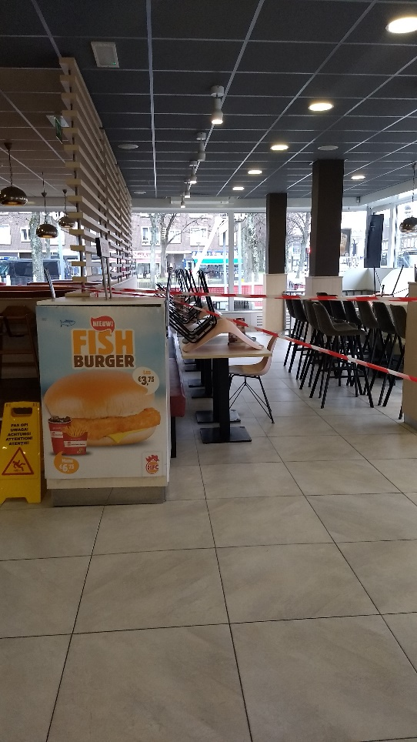
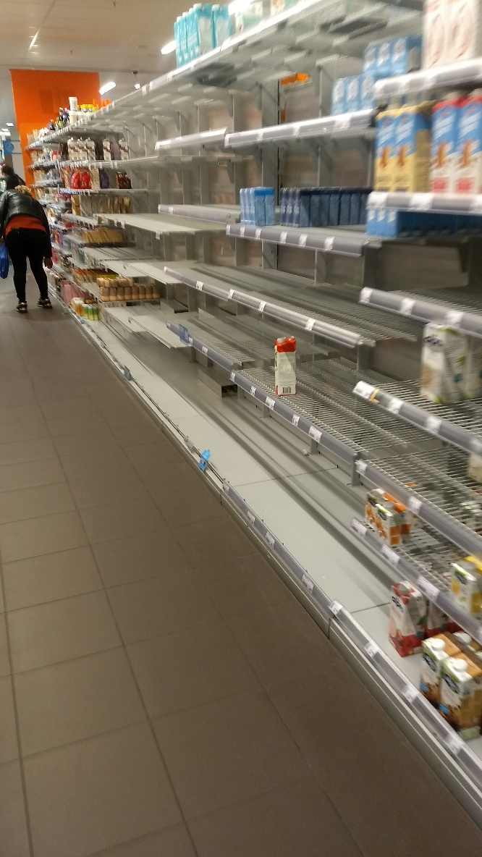
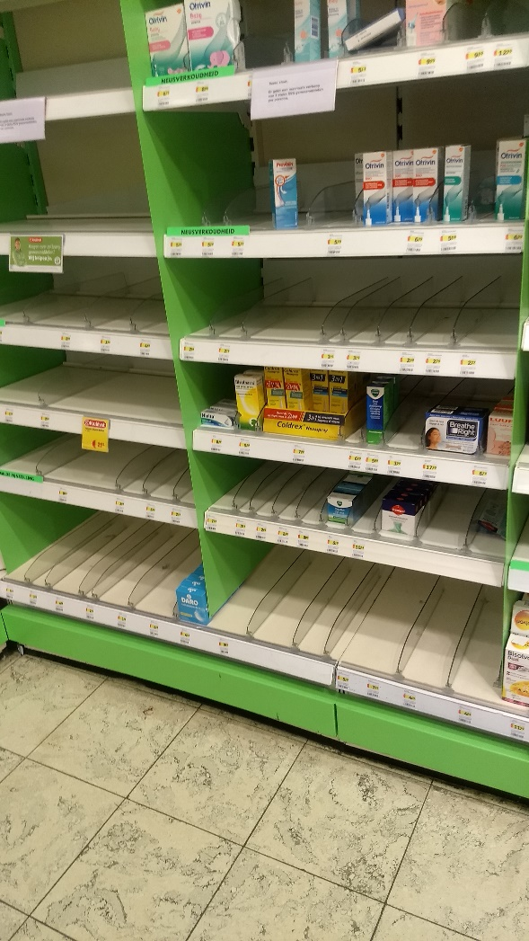
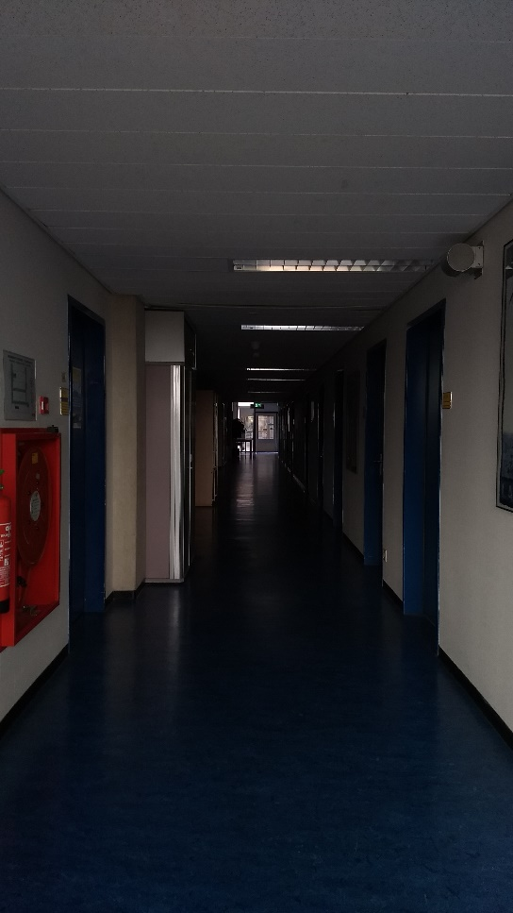
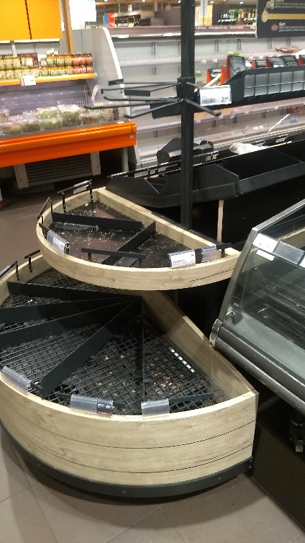

Slide 16
Kondisi Tiongkok (Wuhan) saat ini
Setelah complete lockdown tiga bulan:
  Kasus penularan baru sudah nol, yang ada imported cases atau kasus dari Negara di luar Cina
  Penerbangan keluar dan masuk mulai dibuka walau terbatas
  Semua orang dari luar Cina WAJIB self-isolation selama 14 hari ada atau tanpa gejala

